Slide 1
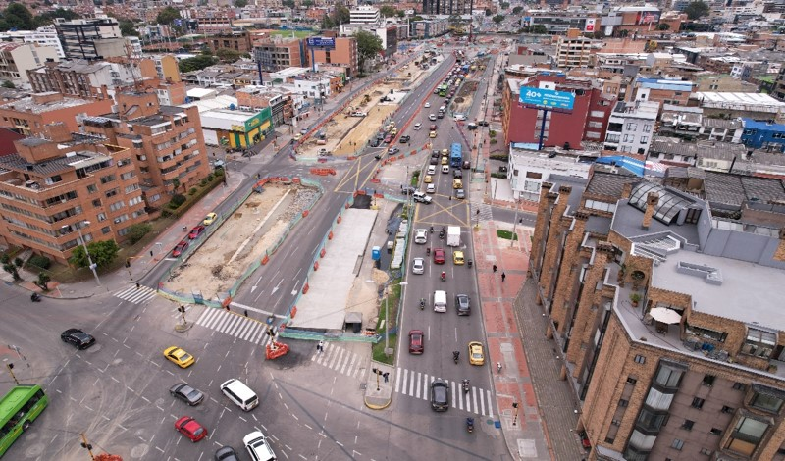
Avance de actividades
Avenida 68, alimentadora de la Línea Metro
Grupo 8: calle 100 entre carreras 65 y 48
Pie de foto
Hasta el 18 de abril de 2024
Horario de trabajo nocturno entre 10:00 pm y 5:00 am.
Realizaremos la construcción de redes domiciliarias en el espacio público, de manera no simultánea, en la calzada lenta norte de la calle 100 entre avenida Suba y carrera 64.
Solicitamos atender la señalización e instrucciones del equipo de auxiliares de tránsito.
Este proyecto genera empleo, más espacio público y la conexión con la primera Línea del Metro.
Contrato IDU 352 de 2020:
calle 97A #51 - 55, La Castellana
L a V de 8:00 a.m. a 5:00 p.m. Jornada continua
Teléfono: 469 9590 – 310 416 5472
atencionciudadanot8@conconcreto.com
Contratista: Conconcreto
Interventoría: Consorcio Troncal 68

